Slide 1
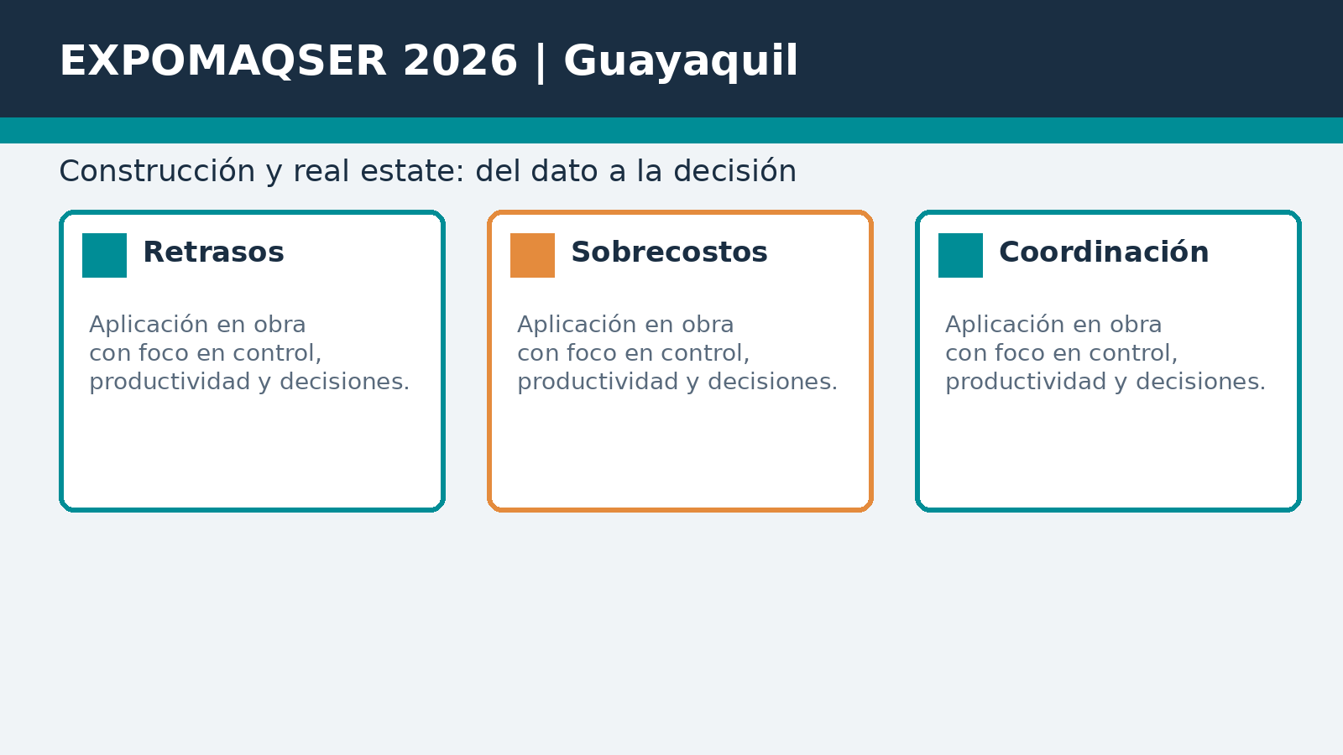
Más allá de la maquinaria
EXPOMAQSER 2026 | Guayaquil | Estudiantes + sector constructor e inmobiliario
La ventaja competitiva en 2026 no está solo en equipos:
está en cómo conectamos campo, datos, software e IA para tomar mejores decisiones.
01
Notes:
Abrir con una tesis clara para ambos públicos: la obra necesita control operativo y lectura digital. Conectar expectativas del empresario (ROI) y del estudiante (empleabilidad).

Slide 2
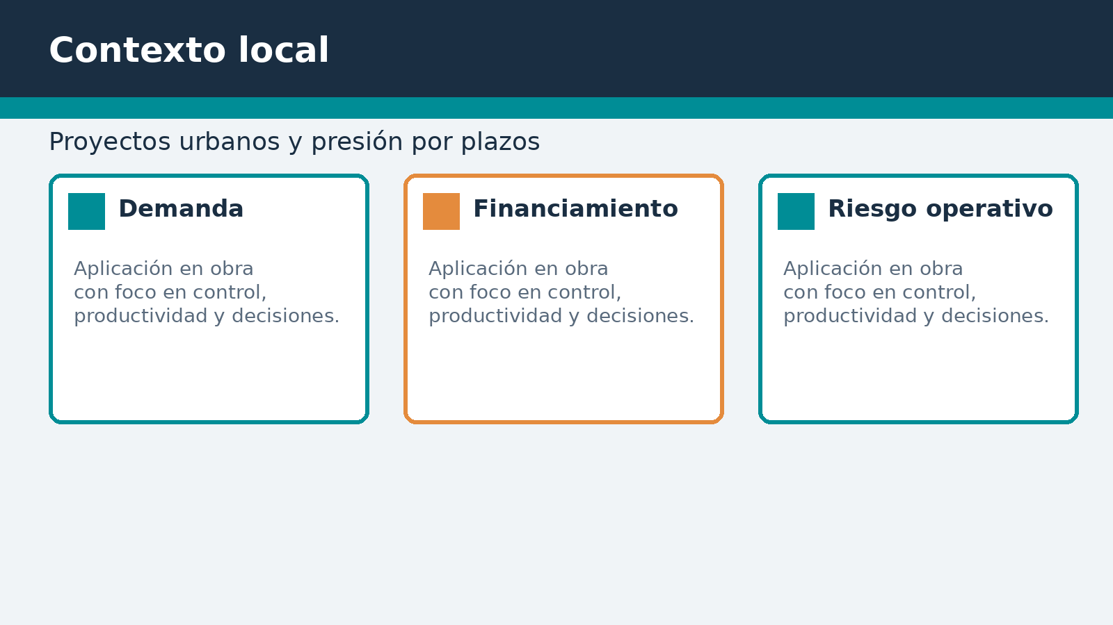
Ruta de la charla
30 min charla + 10 min demo + 5 min preguntas
• Bloque 1 (10 min): desafíos reales de construcción y real estate en Guayaquil.
• Bloque 2 (10 min): capa digital, datos operativos e IA aplicada.
• Bloque 3 (10 min): caso Torre Santiago, decisiones y plan de adopción.
• Demo (10 min): tablero + alerta predictiva + recomendación accionable.
• Q&A (5 min): cómo arrancar en universidad y en empresa este año.
02
Notes:
Marcar tiempos desde el inicio genera expectativa y orden. Confirmar que habrá demo real al final.

Slide 3
Guayaquil hoy: presión por ejecutar mejor
Más demanda, más escrutinio, menos margen para improvisar
• El mercado exige plazos confiables para proyectos residenciales, mixtos y logísticos.
• Los sobrecostos impactan rentabilidad del desarrollador y flujo del contratista.
• Proveedores necesitan previsibilidad de compras para no romper cadena de suministro.
• La coordinación entre diseño, obra y comercial sigue siendo un cuello de botella.
• Resultado: quien controla datos y decisiones, controla el negocio.
03
Notes:
Aterrizar contexto local: no hablar de IA abstracta, hablar de presión real de caja, plazo y reputación.

Slide 4
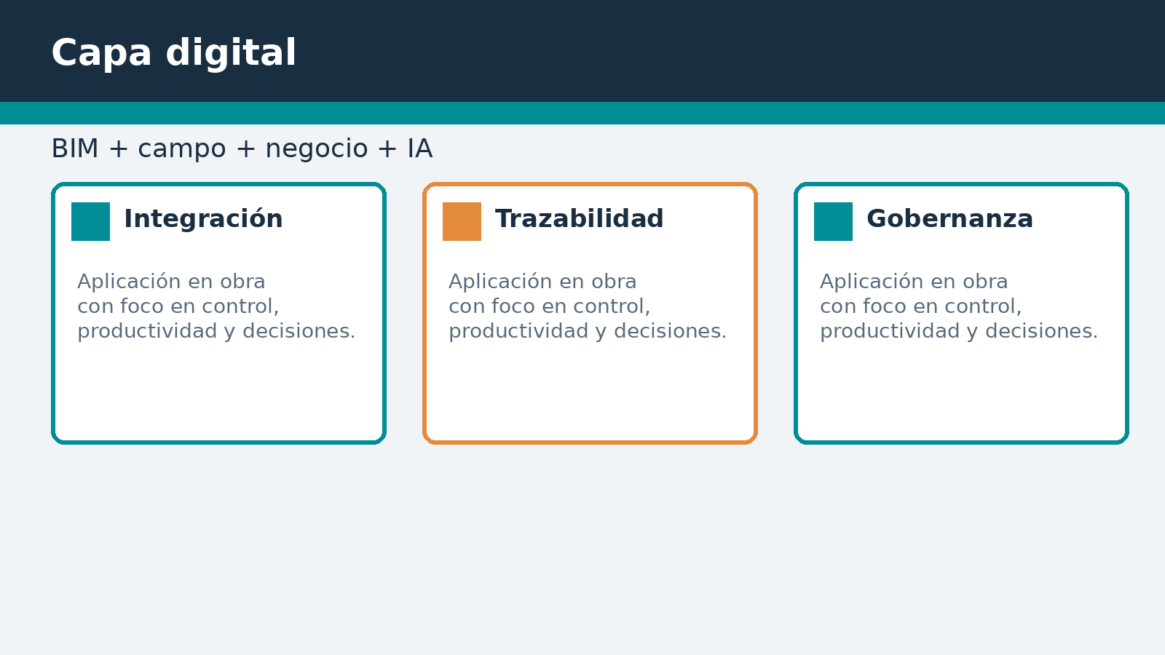
El costo oculto de la fragmentación
Tenemos datos, pero dispersos en múltiples silos
• Cronograma vive en un archivo; avance real, en fotos y chats.
• Costos y compras se analizan tarde, cuando el desvío ya ocurrió.
• Riesgos de seguridad se reportan sin trazabilidad comparativa.
• Dirección recibe reportes semanales, no señales tempranas diarias.
• Sin integración, reaccionamos tarde y pagamos más.
04
Notes:
Conectar con dolor operativo del sector: retraso detectado tarde = costo financiero y contractual.

Slide 5
Qué llamamos ‘capa digital’
Un sistema para pasar de dato suelto a decisión de obra
• Captura: maquinaria, partes diarios, BIM, clima, fotos de campo.
• Integración: un modelo de datos común por frente, actividad y costo.
• Analítica: indicadores de productividad, seguridad, avance y desvío.
• IA: alertas predictivas y explicación de causas probables.
• Acción: reunión de control con decisiones trazables y responsables.
05
Notes:
Definir capa digital como proceso de gestión, no como software aislado.

Slide 6
Valor para industria: ROI operativo
Desarrolladores, contratistas y proveedores
• Menos retrasos críticos por alertas tempranas en ruta de obra.
• Mayor productividad al detectar frentes subutilizados.
• Menos reprocesos por mejor coordinación diseño-campo.
• Mejor seguridad con monitoreo de comportamientos de riesgo.
• Más confianza para inversionistas por trazabilidad y control.
06
Notes:
Hablar en lenguaje de negocio: riesgo, productividad, cumplimiento y reputación.

Slide 7
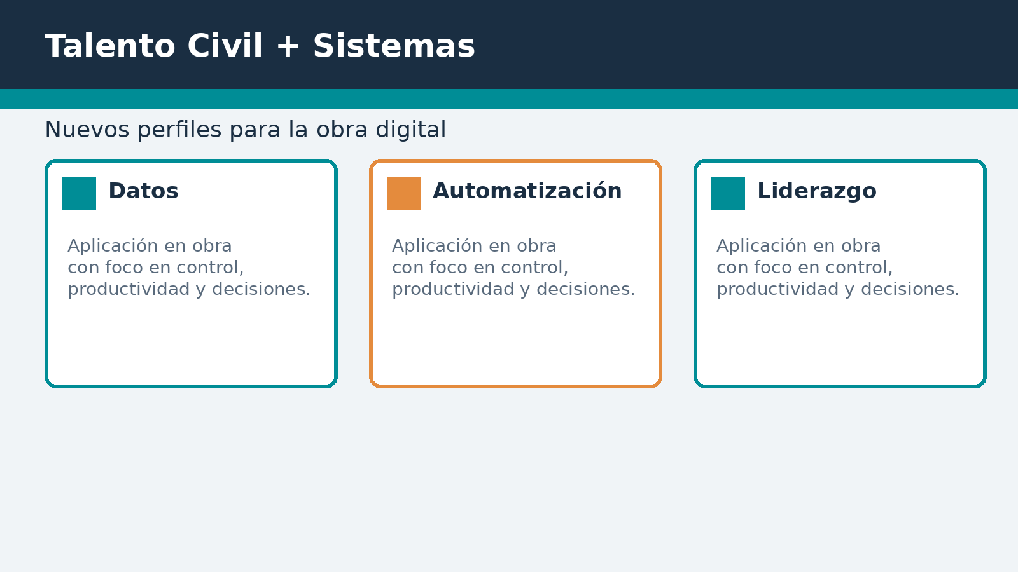
Valor para estudiantes: empleabilidad real
Perfil híbrido Civil + Sistemas como ventaja profesional
• Comprender obra + modelar datos = perfil altamente demandado.
• Nuevos roles: planner analítico, coordinador BIM-datos, PM digital.
• Competencias clave: SQL, dashboards, lectura de KPIs de obra, IA aplicada.
• La práctica profesional migrará de reporte manual a gestión asistida por datos.
• No reemplazo: mayor capacidad de criterio técnico y liderazgo.
07
Notes:
Mensaje motivacional con realismo: la tecnología amplía el rol del ingeniero, no lo elimina.

Slide 8
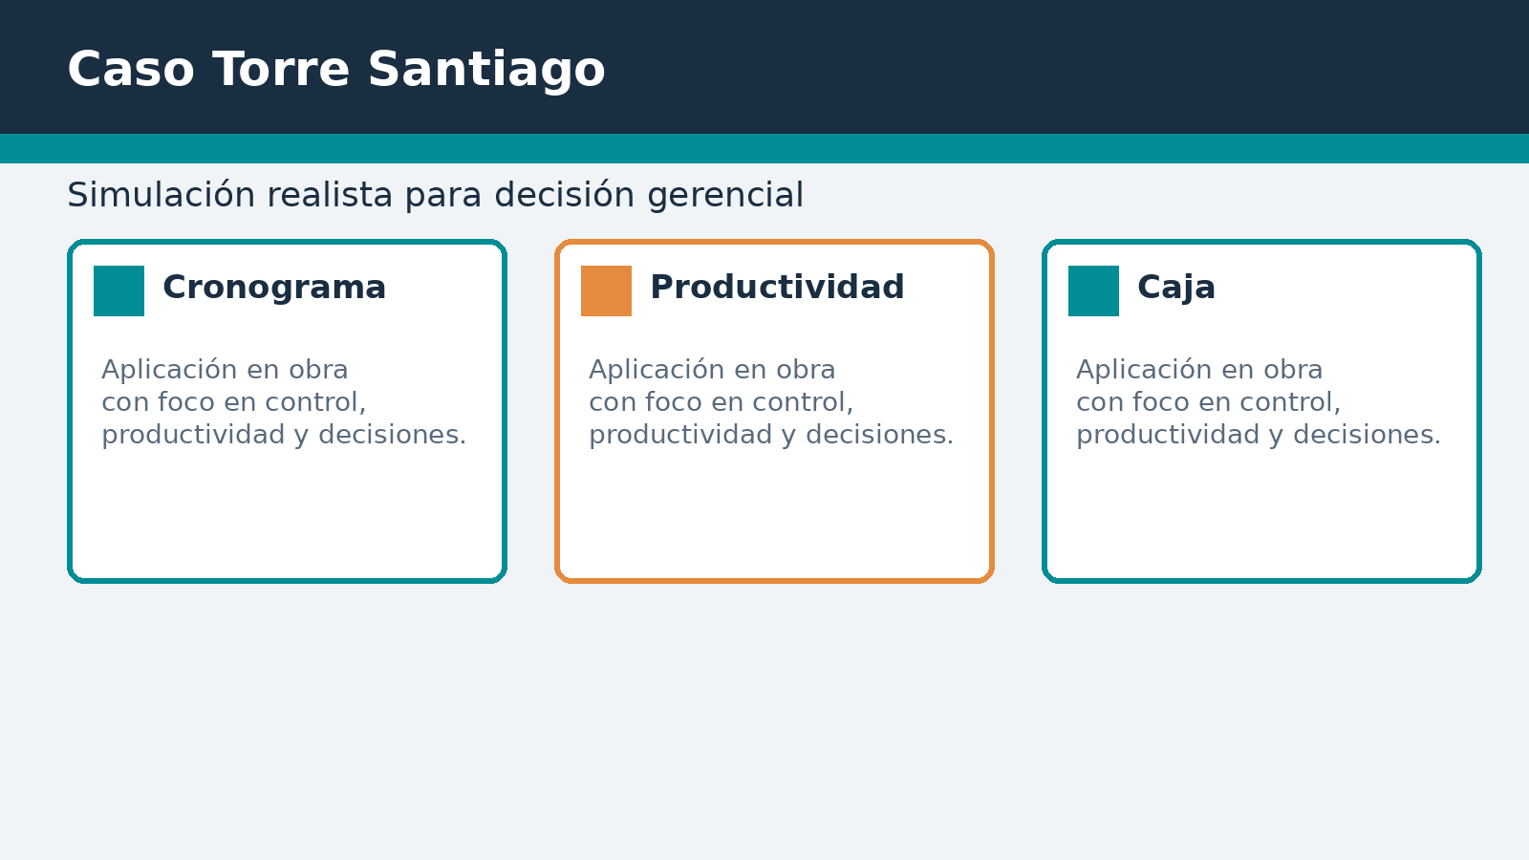
Caso de estudio: Torre Santiago (ficticio, plausible)
Edificio residencial de 22 niveles en Guayaquil norte
08
Notes:
Presentar el caso como simulación práctica para el demo: datos razonables y decisiones tipo comité de obra.

Slide 9
Torre Santiago: línea base
Semana 24 de un plan de 14 meses
• Presupuesto contractual: USD 14.8 millones.
• Avance planificado: 58% | avance real: 49%.
• Equipos críticos: grúa torre, bomba de hormigón, encofrado.
• Incidentes de seguridad leves: 6 (meta trimestral: <=2).
• Riesgo de caja: certificación del hito comercial en 5 semanas.
09
Notes:
Dar credibilidad financiera y operativa. Mostrar por qué un retraso técnico se vuelve riesgo comercial.

Slide 10
Qué revela la capa de datos
Cruce de productividad, clima y secuencia crítica
• Frente de estructura con productividad -11% por interferencias logísticas.
• Disponibilidad de bomba de hormigón cayó a 78% durante 3 semanas.
• Compras de acero con variabilidad de entrega (+5 días promedio).
• Retrabajos en losas por coordinación tardía de instalaciones.
• Conclusión: el retraso no es una causa única, sino un patrón sistémico.
10
Notes:
Enseñar lectura causal: cómo varias señales pequeñas producen un desvío mayor.

Slide 11
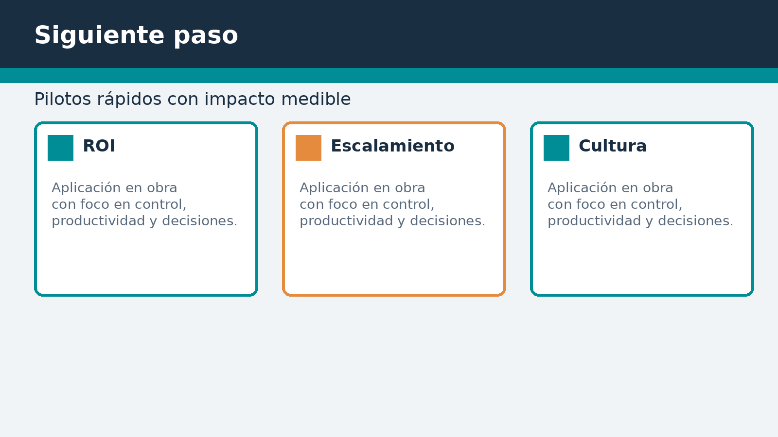
IA predictiva: alerta temprana accionable
Modelo estima probabilidad de incumplir hito de semana 30
• Riesgo estimado de atraso del hito: 76% (señal alta).
• Factores explicativos: productividad, disponibilidad de equipo y secuencia crítica.
• Ventana de intervención: próximas 2 semanas.
• Escenario recomendado: reforzar cuadrilla + reprogramar vaciados nocturnos.
• Impacto esperado: recuperar 4 a 6 puntos de avance en 6 semanas.
11
Notes:
Aclarar que la IA no reemplaza la planificación: prioriza dónde actuar primero.

Slide 12
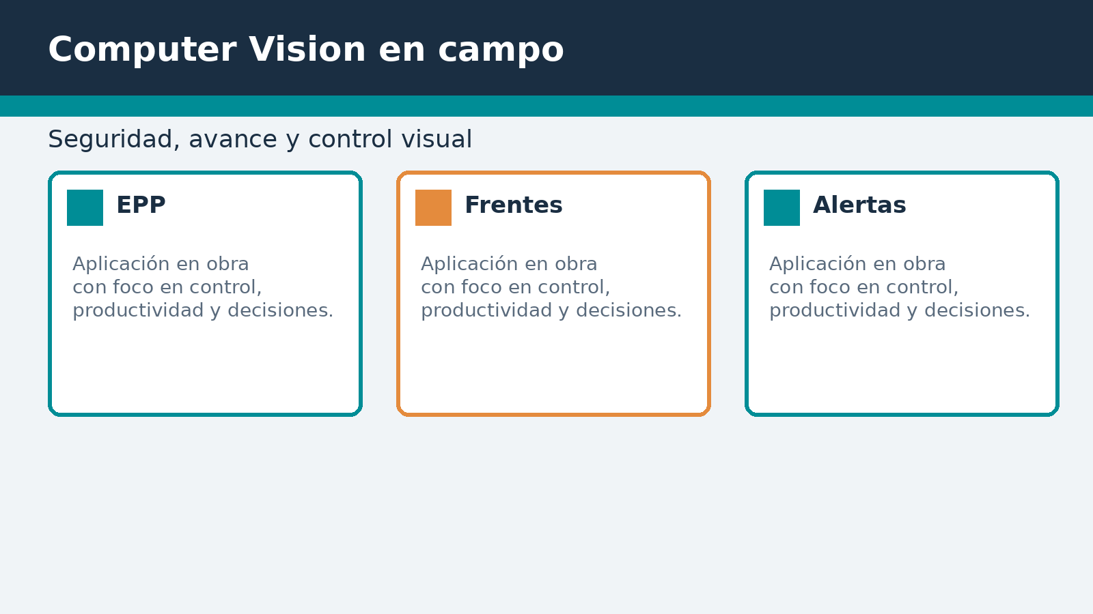
Computer Vision en operación
Del video de obra a alertas de seguridad y progreso
• Detección de uso de EPP en zonas definidas de riesgo.
• Conteo de avance visual por elemento construido vs. BIM.
• Identificación de zonas congestionadas para optimizar logística.
• Reporte automático diario para jefatura de obra y HSE.
• Beneficio: supervisión más consistente sin depender solo del recorrido manual.
12
Notes:
Mantener promesa realista: CV ayuda a detectar y priorizar, la validación final es humana.

Slide 13
Decisión integrada: comité semanal con evidencia
Civil + Sistemas + Finanzas + Operaciones
• Dato común: una sola versión de cronograma, costo y avance.
• Priorización por impacto económico y riesgo contractual.
• Asignación clara de responsables y fechas de cierre.
• Seguimiento de cumplimiento con tablero ejecutivo.
• Resultado: menos discusión subjetiva, más ejecución coordinada.
13
Notes:
Subrayar colaboración multidisciplinaria: el valor aparece cuando áreas comparten el mismo dato.

Slide 14
Plan de adopción en 90 días
Piloto realista para empresa o alianza universidad-industria
• Semana 1-2: definir caso prioritario (retraso, seguridad o productividad).
• Semana 3-5: conectar fuentes mínimas de datos y tablero operativo.
• Semana 6-8: correr modelo predictivo y validar con equipo de obra.
• Semana 9-12: medir ROI (tiempo, costo, incidentes, retrabajo).
• Escalamiento: estandarizar metodología para nuevos proyectos.
14
Notes:
Cerrar con acción concreta: empezar pequeño, medir impacto, luego escalar.

Slide 15
Cierre
La próxima ventaja competitiva en construcción ecuatoriana será técnico-digital
No se trata de tener más datos.
Se trata de convertirlos en decisiones a tiempo.
Siguiente: demo en vivo (10 min) + preguntas (5 min).
15
Notes:
Invitar al público a aterrizar un caso propio: qué decisión crítica mejorarían mañana si integran datos de campo y negocio.

